Slide 1
آشنایی با جاوا Introduction to Java
انجمن جاواکاپ تقدیم می‌کند
دوره برنامه‌نويسی جاوا
صادق علی‌اکبری

Slide 2
حقوق مؤلف
کلیه حقوق این اثر متعلق به انجمن جاواکاپ است
بازنشر یا تدریس آن‌چه توسط جاواکاپ و به صورت عمومی منتشر شده است، با ذکر مرجع (جاواکاپ) بلامانع است
اگر این اثر توسط جاواکاپ به صورت عمومی منتشر نشده است و به صورت اختصاصی در اختیار شما یا شرکت شما قرار گرفته، بازنشر آن مجاز نیست
تغییر محتوای این اثر بدون اطلاع و تأیید انجمن جاواکاپ مجاز نیست

Slide 3


سرفصل مطالب
آشنایی با جاوا
تاريخچه جاوا
ويژگی‌های جاوا
چرا جاوا مهم است؟
نصب و راه‌اندازی
نوشتن و اجرای اولين برنامه به زبان جاوا

Slide 4
درباره جاوا

Slide 5

درباره جاوا
جاوا: يک زبان و تکنولوژی برنامه‌سازی
يکی از مهمترين و پرکاربردترين زبان‌های برنامه‌نويسی دنيا
و زبانی موردتوجه و پرکاربرد در ايران
رايگان و متن‌باز
برنامه‌های جاوا: قابل اجرا بر روی انواع سیستم‌ها
مستقل از سخت‌افزار، سیستم‌عامل و ...
زبانی ساده و شیءگرا

Slide 6



تاريخچه زبان جاوا
طراحی اوليه
در سال 1991
توسط James Gosling
در شرکت Sun Microsystems
ساختار و گرامر زبان جاوا: شبيه C++
ابتدا اين زبان را Oak (بلوط) ناميد
به افتخار درختی که از پنجره اتاقش می‌ديد!
کمی بعد، اين زبان به Java تغيير نام داد
چون زبان ديگری با نام Oak قبلاً طراحی شده بود!
Notes:
جاوا، به معنی قهوه، و يا يک نوع سبک قهوه، و يا اصلاً قهوه ای که در اندونزی (جایی که ما جزاير جاوه میخوانيم) توليد شده.
نگاه سهل و ساده، از ابتدا در طراحان جاوا وجود داشت.

Slide 7


تاريخچه زبان جاوا (2)
شرکت «سان» اولين نسخه زبان جاوا را در 1995 منتشر کرد
Sun Microsystems
در سال 2010، شرکت اوراکل شرکت سان را خريد
در حال حاضر، اوراکل مالک معنوی جاوا است

Slide 8
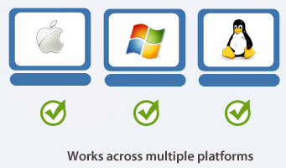

انگيزه طراحی زبان جاوا
نياز به زبانی مستقل از سکو (Platform Independent)
مستقل از محيط، سخت‌افزار و سيستم‌عامل
تا در وسايل مختلف الکتريکی و الکترونیکی قابل جاسازی باشد
یخچال، جاروبرقی، و ...
ايده و جهت‌گيری آن سال‌ها: وسايل هوشمند

Slide 9

انگيزه طراحی زبان جاوا (2)
در همان سال‌ها، اينترنت و وب در حال رشد و همه‌گيری بود
جاوا می‌توانست برای برنامه‌نويسی اينترنت استفاده شود
اينترنت: مجموعه‌ای از کامپيوترهای ناهمگون
تفاوت در سخت‌افزار، سیستم‌عامل و ...
برنامه‌های جاوا می‌توانستند در انواع سیستم‌ها اجرا شوند
Platform Independent
به اين ترتيب Java Applet ها ايجاد شدند و اهمیت يافتند

Slide 10

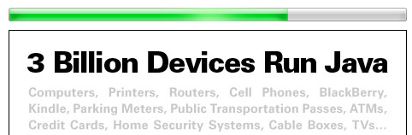
امروز و جاوا
جاوا در سَمت سرور (server side)
Java Enterprise Edition
جاوا در تلفن‌های همراه
سیستم‌عامل اندروید (Android)
جاوا در دستگاههای الکترونیکی
Java Micro Edition
جاوا در کارت‌های هوشمند
Java Card
Notes:
تخمين زده شده : حدود 10 ميليون Java Developer در دنيا فعال هستند

Slide 11

تکنولوژی جاوا
جاوا فراتر از يک زبان: يک اکوسيستم و يک تکنولوژی
تکنولوژی جاوا: زبان + محیط توسعه
زبان برنامه‌نويسی: برای توليد انواع برنامه‌ها، در انواع کاربردها
محیط توسعه
کامپايلر (javac)
اجراگر (java)
مولد مستندات (javadoc)
و …

Slide 12
جاوا و زبان‌های سطح بالا

Slide 13
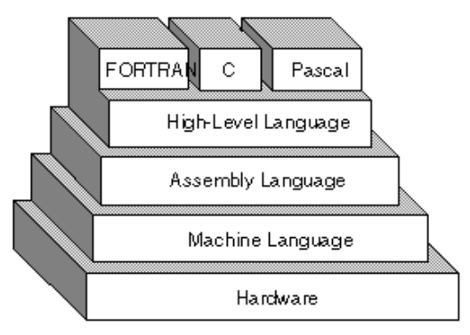
زبان‌های سطح بالا

Slide 14
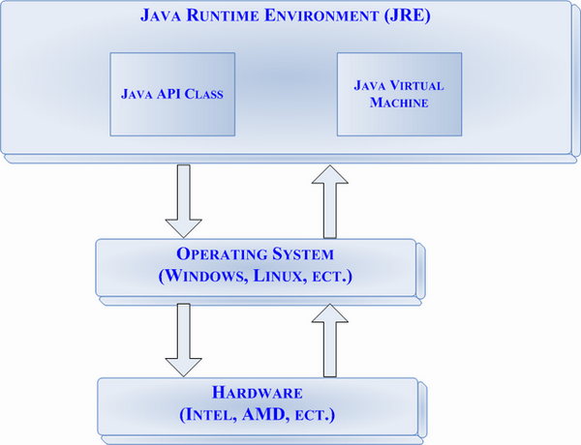
ماشین مجازی جاوا (Java Virtual Machine)
Notes:
در .Net هم .Net Framework داريم

Slide 15
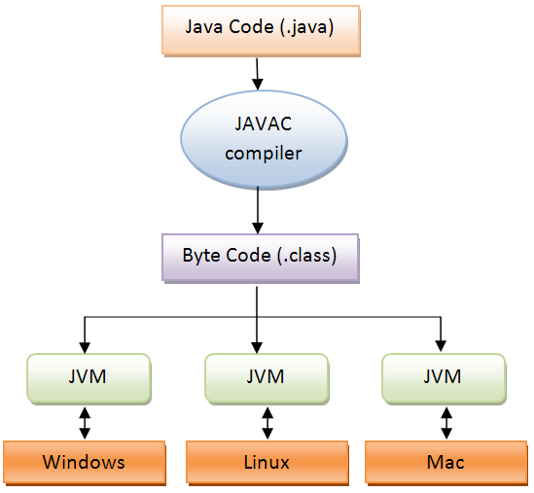
مراحل کامپايل يک برنامه جاوا
مقايسه با يک برنامه به زبان C++
مقايسه با
.NET Framework

Slide 16
مراحل اجرای يک برنامه جاوا
سخت‌افزار
برنامه کامپايل شده C++ (مثلاً فايل exe در ويندوز)
برنامه کامپايل شده پاسکال (مثلاً فايل exe در ويندوز)
سیستم عامل
Java Virtual Machine (JVM)
(مثلاً java.exe در ويندوز(
.Net Framework
برنامه کامپايل شده جاوا (bytecode .class)
برنامه کامپايل شده C#
برنامه کامپايل شده VB.NET

Slide 17
اصطلاحات
اصطلاحاتی (تقريباً) هم‌معنی:
Platform independence
Cross-Platform
Portable
Architecture Neutral
Write Once Run Anywhere
يک برنامه جاوا در محيطهای مختلف قابل اجراست
بدون تغيير در رفتار برنامه

Slide 18
برخی ويژگی‌های زبان جاوا
ساده
واقعاً هنوز هم جاوا زبانی ساده محسوب می‌شود؟!
شیءگرا
امکانات برنامه‌نویسی تابعی (Functional Programming) از جاوا 8
مستقل از سکو (Platform Independent)
امن (secure)
اجرا به صورت تفسیری (interpreted)
چند بندی (multithreaded)

Slide 19
چرا جاوا مهم است؟

Slide 20

چرا فناوری جاوا مهم است؟
يادگيری جاوا ساده است
زبانی شیءگرا است
جاوا API و کلاس‌های کمکی بسيار غنی‌ای دارد
تعبيه شده در زبان جاوا
برای کار با ساختمان‌داده‌ها، فايل‌ها، xml، شبکه، پايگاه داده و غيره
ابزارهای توسعه بسيار قوی جانبی
محيطهای توسعه: Eclipse، NetBeans، IDEA
ساير ابزارها: Ant, Maven و غیره
Notes:
http://javarevisited.blogspot.de/2013/04/10-reasons-to-learn-java-programming.html
مثلاً پیچیدگی‌ها، جزئيات و ساختارهای جاوا کمتر از C++ است
البته به مرور زمان، ساختارهای زبان جاوا کامل‌تر (و تا حدودی پیچیده‌تر) شده است.

Slide 21

چرا جاوا مهم است؟ (2)
مجموعه بسيار غنی از کتابخانه‌های متن‌باز (Open Source Libraries)
فراهم شده در Apache، Google، SourceForge و غيره
انجمنی بسيار قوی (Java Community)
نکته‌ای بسيار مهم و از نقاط قوت جاوا
مثلاً يک سؤال ساده جاوا را در سايت stackoverflow جستجو کنيد!
جاوا رايگان است
جاوا متن‌باز است
مستندات خوب (Javadoc)
Notes:
توليد کنندگان و برنامه نويسان جاوا: حدود ده ميليون نفر

Slide 22

چرا جاوا مهم است؟ (3)
جاوا مستقل از سکو است
جاوا بالغ است و در فراز و فرودهای بیش از دو دهه، به خوبی دوام آورده است
سهم مهمی از بازار تولید نرم‌افزار در اختيار جاواست
برنامه‌های سَمت سِرور، برنامه‌های موبايل و غیره
جاوا، هم در محيط‌های دانشگاهی و هم در پروژه‌های صنعتی محبوب است
JVM سکویی برای زبان‌های مهم غیر از جاوا
مانند Scala و Groovy
Notes:
محبوبیت در دانشگاه و صنعت مهم است. مثلاً Lisp در دانشگاه محبوب است و در صنعت نه. شايد PhP و جاواسکريپت برعکس باشند. يعنی پروژه‌های دانشگاهی و متون آموزشی دانشگاهی کمتری دارند. و اين مهم است.

Slide 23
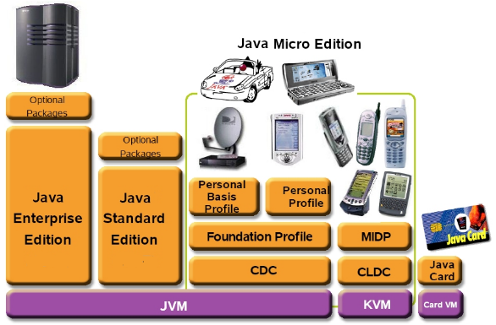
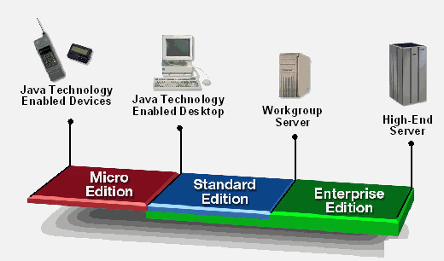
ویراست‌های فناوری جاوا
زبان مورد استفاده در Java EE
زبان جاوا
Java Standard Edition (Java SE)
Java Enterprise Edition (Java EE)
Java Micro Edition (Java ME)
Java Card
موضوع این دوره

Slide 24

داستان زندگی جاوا
زندگی جاوا، فراز و نشیب‌های فراوانی داشته...
به خاطر وسايل هوشمند الکترونیکی طراحی شد
با «اپلت» معروف شد
به خاطر JavaME فراگير شد
اما امروز
Applet تقريباً بی‌اهميت شده
و سهم JavaME در تلفن‌های همراه کم شده‌
اما جاوا همواره در server side مهم بوده
بازار موبايل را دوباره با Android به دست آورده
Notes:
بازار برنامه‌های موبايل: andreoid, IOS و .NET

Slide 25
تاریخچه نسخه‌های جاوا
×
نسخه‌های جاوا تا به امروز
JDK 1.0 (January 21, 1996)
JDK 1.1 (February 19, 1997)
J2SE 1.2 (December 8, 1998)
J2SE 1.3 (May 8, 2000)
J2SE 1.4 (February 6, 2002)
Java SE 5.0 (September 30, 2004)
Java SE 6 (December 11, 2006)
Java SE 7 (July 28, 2011)
Java SE 8 (March 18, 2014)
نحوه نامگذاری نسخه‌ها
JDK Alpha and Beta (1995)
J2SE
J2ME
J2EE
Generics, Annotations, …
تغییرات عمده اخیر در زبان جاوا
Lambda, Stream, …
Notes:
بیشترين و گسترده‌ترين تغییرات در زبان و JVM: نسخه 8

Slide 26
محبوبیت زبان‌های برنامه‌نويسی
آوریل 2015
TIOBE Index
Java
langpop.com
C
Java
codeeval
Python
Java
C
C++
Objective-C
PHP
Javascript
C++
C++
Ruby
IEEE Spectrum
Java
C
C++
C#
C#
Python
C#
Notes:
آمار محبوبیت «بهترين زبان» را نشان نمی‌دهد. همه زبان‌هایی که در این رتبه‌بندی‌ها در 10 – 20 رتبه اول هستند، مهم هستند. هر کدام کاربرد و بازار خاص خود را دارند.
مأموریت این زبان‌ها هم متفاوت است
نحوه محاسبه محبوبیت زبانها: صفحات اينترنتی شامل کد، آمار فروش کتابها، آمار موقعيتهای شغلی
آمارها مربوط به آوریل 2015 است
http://www.tiobe.com/index.php/content/paperinfo/tpci/index.html
http://langpop.com/
http://blog.codeeval.com/codeevalblog/2014#.U-Ye7vmSyNo
http://spectrum.ieee.org/static/interactive-the-top-programming-languages

Slide 27
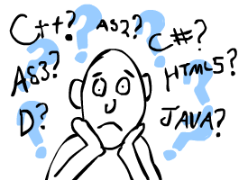
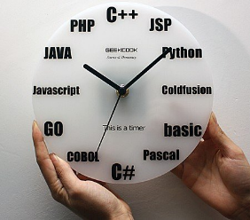
بهترين زبان برنامه‌نويسی
آيا جاوا بهترين زبان برنامه‌نويسی دنياست؟!
خير
هيچ زبانی بهترين نيست
هر زبان مزايا و معايبی دارد
در برخی کاربردها خوب و در برخی کاربردها ناکارامد است
Notes:
سهم جاوا از بازار desktop application ها ناچيز است

Slide 28
اولين برنامه به زبان جاوا

Slide 29

مراحل عملی
نکته: تفاوت JDK و JRE
نحوه دريافت JDK
سايت اوراکل
ساير منابع
بسته‌های نرم‌افزاری
دقت کنيد: نسخه مناسب را برای سیستم‌عامل مورداستفاده دريافت کنید
مثلاً JavaSE تحت ویندوز 32بیتی (Windows x86) برای ویندوز 32 بیتی

Slide 30
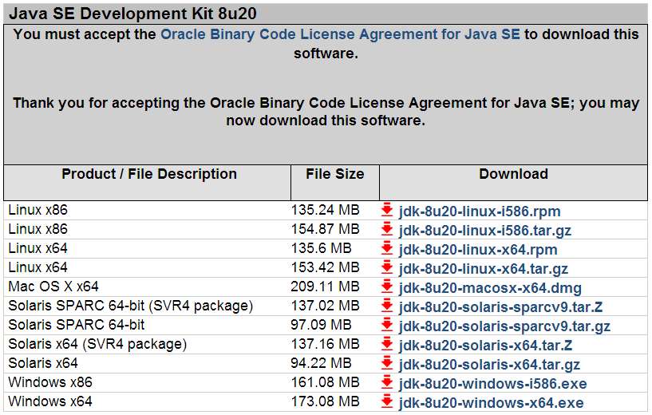
نمونه‌های مختلف JDK برای سیستم‌های متفاوت

Slide 31
نصب JDK
نصب بسته JDK (exe یا rpm یا ...) و یا نصب دستی
کپی JDK
متغيرهای محیطی (environment variables)
path
محل کپی فايلها
توصيه: آدرس مقصد ساده و بدون فاصله (space) باشد
مثال در ویندوز: c:/java/jdk به جای c:/program files

Slide 32
اجرای اوليه
عدم استفاده از محیط‌های توسعه (IDE)
مثلاً در این قدم، از Eclipse استفاده نمی‌کنیم
مثلاً استفاده از notepad و command line
هدف: مشاهده دقيق‌تر مراحل کامپايل و اجرای برنامه

Slide 33
اولين برنامه
يک فايل متنی با نام First.java بسازيد
مثلاً با کمک Notepad در ويندوز
به نحوه نامگذاری فايل دقت کنيد
برنامه‌های جاوا در فايل‌هایی با پسوند .java ذخيره می‌شوند
اين خطوط را در فايل First.java بنویسید:
public class First {
public static void main(String[] args) {
System.out.println("Salam!!!");
}
}

Slide 34
گام‌های لازم برای اجرای یک برنامه جاوا
1- ابتدا باید برنامه کامپایل شود:
javac First.java
اگر برنامه First.java صحیح باشد:
به درستی به bytecode ترجمه (کامپایل) می‌شود
در نتیجه، فایل First.class ساخته می‌شود
2- اجرای برنامه:
java First

Slide 35
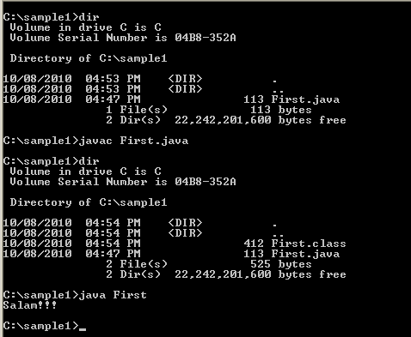
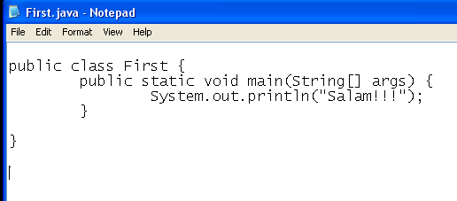
مرور اولين مثال

Slide 36
درباره اولين مثال
يک برنامه ساده يک فايل است
با پسوند .java
اين فايل شامل يک کلاس (class) است
نام کلاس بايد دقيقاً با نام فايل منطبق باشد
بزرگ و کوچک بودن حروف در جاوا مهم است
case sensitive names
کلاس موردنظر شامل يک متد main است
وقتی برنامه را اجرا می‌کنيم، متد main اجرا می‌‎شود

Slide 37
تمرين عملی

Slide 38
مثالهای عملی
مرور عملی مراحل اجرا و کامپايل برنامه
استفاده از انواع داده
عدد صحيح، عدد اعشاری، رشته
استفاده از underline در اعداد
public class First {
public static void main(String[] args) {
System.out.println(3.14);
System.out.println(3.14 * 2 + 12);
System.out.println("Hello");
System.out.println(3_000_000);
}
}

Slide 39
کوییز

Slide 40

کوييز
آيا اين برنامه‌ها مستقل از سکو هستند؟ (آنهایی که هستند را مشخص کنید)
Microsoft Word
JVM
Firefox
First.java
First.class
Notes:
فقط First.java و First.class مستقل از سکو است.

Slide 41
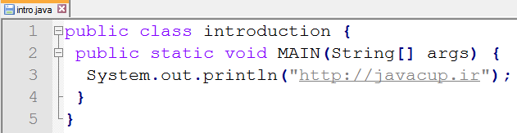
کوییز 2
برنامه زير چه اشکالاتی دارد؟ (به اسم فایل هم دقت کنید)
اسم فایل و اسم کلاس یکسان نیست (اشکال نحوی)
متد main با حروف کوچک تعريف شود (وگرنه برنامه اجرا نمی‌شود)
بهتر است اسم کلاس با حرف بزرگ آغاز شود (Introduction)

Slide 42
منابع و مراجع

Slide 43

مراجع پیشنهادی
کتاب Java How to Program
نوشته: Deitel & Deitel
ترجمه: موجود در بازار
توصيه: مطالعه به زبان اصلی
اشکال ساير کتاب‌ها (مانند Effective Java يا Thinking in Java)
نسخه جدید ندارند
Notes:
در حال حاضر (مردادماه 1393( اين نسخه ها موجود است: نسخه 4 از کتاب بروس ايکل و نسخه 10 از کتاب دایتل
the father and son team of Harvey and Paul Deitel.
سایر کتاب‌ها
کتاب Thinking in Java
نوشته Bruce Eckel
اشکال: نسخه جدید کتاب مدتهاست منتشر نشده
نثر بسيار خوب و عميق.
کتاب Effective Java (نسخه جدید ندارد)
کتاب‌های اوراکل
OCPJP: Oracle Certified Associate, Java SE Programmer
OCAJP: Oracle Certified Professional, Java SE Programmer

Slide 44
جمع‌بندی

Slide 45

جمع‌بندی
جاوا، زبانی مهم، پرکاربرد و محبوب است
تاريخچه و ويژگی‌های جاوا
جاوا فراتر از يک زبان برنامه‌نويسی است
يک تکنولوژی و بستر برنامه‌سازی

Slide 46
مطالعه
فصل اول از کتاب Java How to Program را مطالعه کنید

Slide 47
جستجو کنيد و بخوانيد
درباره جاوا جستجو کنید
به خصوص از گوگل و ويکی‌پديا بهره بگيريد
زبان جاوا چه مزايایی دارد؟
چه انتقاداتی به جاوا وارد می‌شود؟
http://en.wikipedia.org/wiki/Criticism_of_Java
آيا جاوا کند است؟
Hotspot
Notes:
http://en.wikipedia.org/wiki/Java_(programming_language)

Slide 48

جستجو کنيد و بخوانيد (2)
کلمات و عبارات پیشنهادی برای جستجو:
Java
JVM
Bytecode
Java Mobile
Oracle
Java and C++
Java and C#
Java and Javascript

Slide 49
جستجو کنيد و بخوانيد (3)
Java Community Process (JCP)
http://en.wikipedia.org/wiki/Java_Community_Process
https://www.jcp.org/en/home/index
JSR
Java Enterprise Edition
Java Applets
Android Programming
Java IDE Popularities
Java Versions History
JDK, JRE, and JVM

Slide 50
تمرين
جاوا (JDK) را دريافت و نصب کنید
برنامه‌ای بنويسيد که نام شما را در خروجی چاپ کند
برنامه را کامپايل و اجرا کنید

Slide 51
پايان

